Slide 1
第7小组答辩
Wherever you go, no matter what the weather, always bring your own sunshine.
答辩人：name

Slide 2
目
软件需求
CONTENTS
录
项目进展情况

Slide 3
1
软件需求

Slide 4
用户群体及需求
月收入少于5000：
多为学生，刚进入社会的年轻人
1、记录日常生活的每一笔花销
2、控制每个月的定量支出
3、对于特殊支出要特别提醒
4、帮助此类用户坚持记账
月收入5000-20000：
一般重视家庭账目
1、要求记录简单便捷
2、希望分类粗放，比如支出、家庭生活费、购物、娱乐、子女教育等
3、适当关注理财投资
4、对家庭各类资产情况的关注度更大。比如对多张借记卡、存折、多张信用卡、多个理财账户、股票账户里的钱有管理
5、关于房贷车贷等的还款时间提醒
月收入超过20000：
多不需要细致的流水账目
数据安全问题

Slide 5
功能需求列表
模块 | 记账管理 |  |  | 记账管理 | 查账管理 |  |  |  | 预算管理 |  | 消息管理
功能点 | 消费类型 | 消费金额 | 消费日期 | 收入管理 | 消费类型 | 消费金额 | 消费日期 | 收入查询 | 日期管理 | 消费管理 | 提交意见反馈

Slide 6
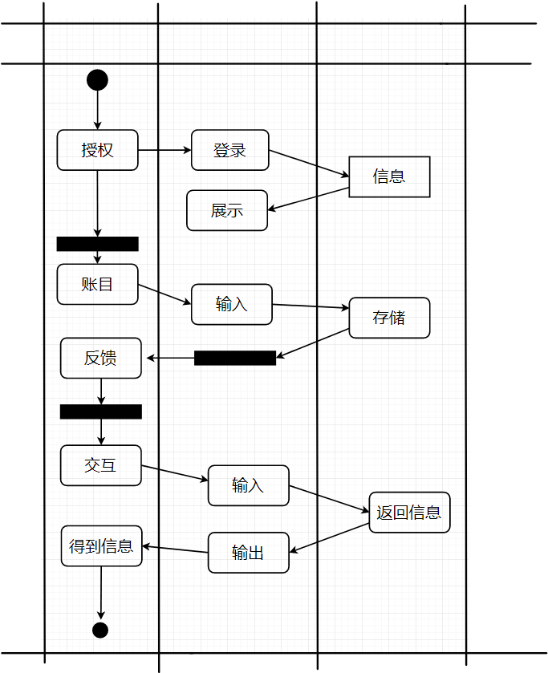
活动图
用户
小程序
服务器

Slide 7
2
项目进展情况

Slide 8
项目计划
项目调试、数据测试
需求设计和功能分析
前端开发
UI设计
后端开发
小程序上线
1
2
3
4
5
6

Slide 9
任务分工情况
2人
2人
1人
2人
2人
1人
前端
后端
UI
文档
算法
测试

Slide 10
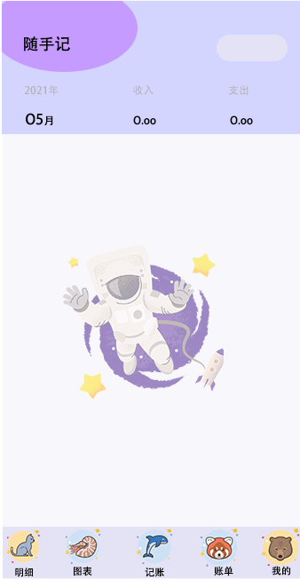
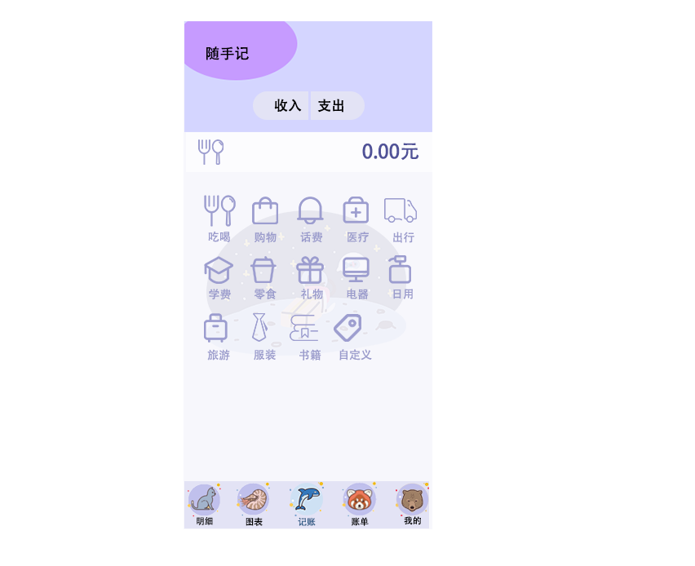
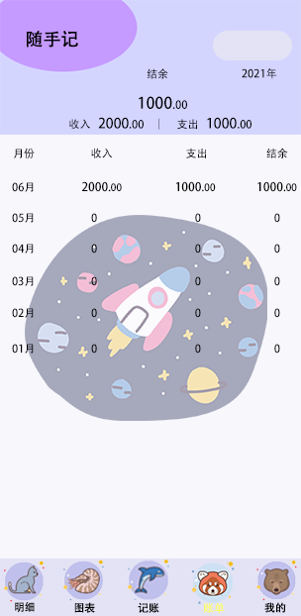
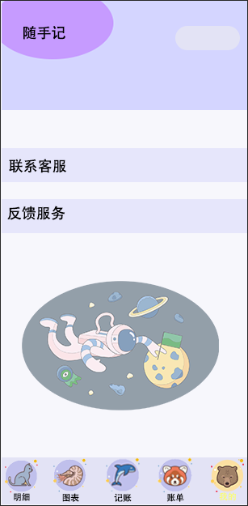
已完成的成果

Slide 11
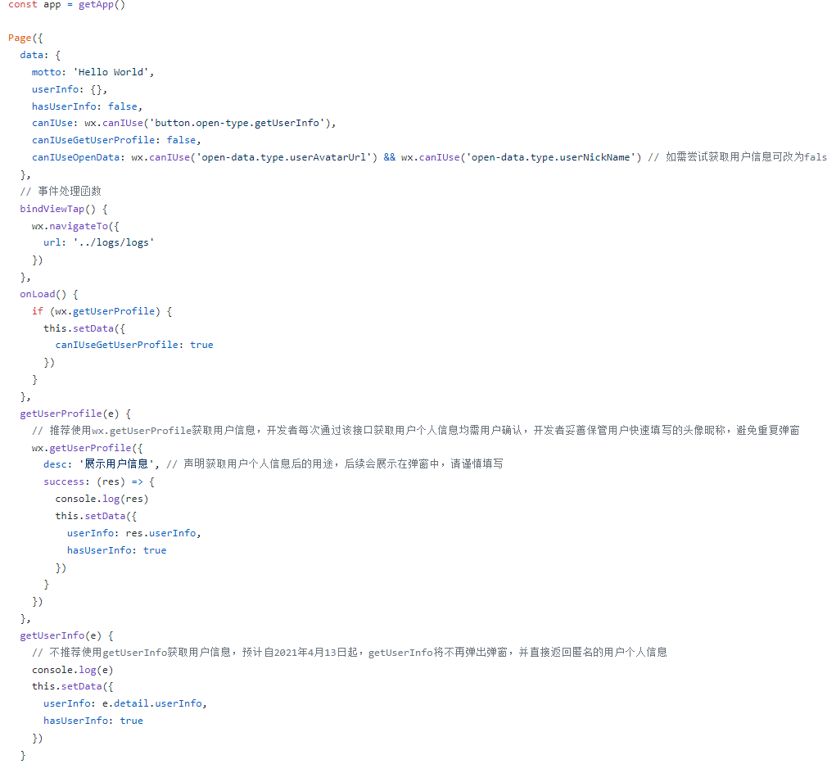
前端部分代码截图

Slide 12
版本迭代
第一个版本
第二个版本
实现基本的记账，查账和超出预算警示
在实现上一个版本的基础上生成个人图表，对消费情况进行合理分析

Slide 13
谢谢观看
Wherever you go, no matter what the weather, always bring your own sunshine.

